Slide 1

2015年
生命教育種子講師
效法我
來效法耶穌

Slide 2
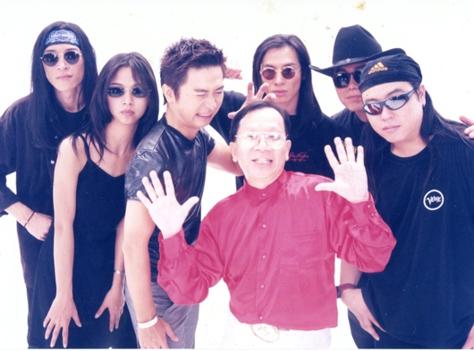
請你跟我這樣做!

Slide 3
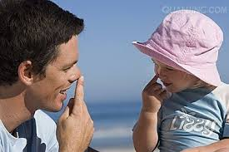
一生都在模仿

Slide 4

教會的新時代
靈性導師世代

Slide 5

月光下的十字架
老牧師與我
的十四堂重生課

Slide 6
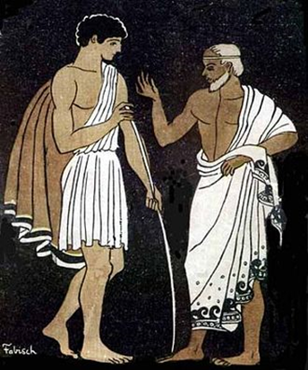
屬靈導師
屬靈導師（mentor），源自希臘神話中，尤利西斯（Ulysses）把他的兒子鐵拉馬庫斯（Telemachus）給一位哲士曼陀（Mentor）照顧，曼陀不單教導他兒子書本上的知識，更提供靈魂、思想等多方面智慧的教育。
Mentor 的字根menos，字意：靈性

Slide 7
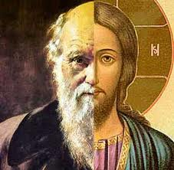
保羅大膽地宣告
哥林多前書11:1 你們該效法我，像我效法基督一樣。

Slide 8
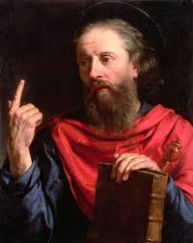
身為使徒的模範
1.我做工得工價是合理的
2.我沒傳福音就有災禍了
3.我要想盡辦法福音給人
4.我謹慎生活以免讓人跌倒

Slide 9
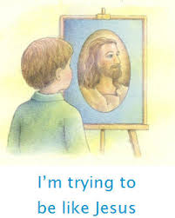
一、人生需要
有效法的對象

Slide 10

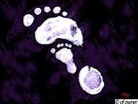
作為我的模仿者
哥林多前書11:1 你們該效法我，像我效法基督一樣。
效法（mimetes），字意：仿傚者 (名詞)。
字根（mimeomai），字意：模仿、跟進(動詞)
直譯是「你們作為我的效仿者，如同我也是基督的（效仿者）一樣」。

Slide 11
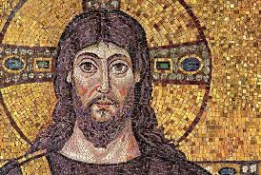
神已經在基督裡

Slide 12
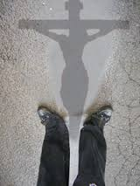
效法基督是基礎
當我們現在效法基督，只是最終變成基督榮耀樣式的前奏。
對於保羅而言，效法基督既是基礎的方法，亦是基督徒變成基督樣式的榮耀目標。

Slide 13

呼召成為門徒的根基

Slide 14

二、人生需要被引導

Slide 15
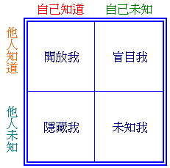
周哈里窗（Johari Window）
美國社會心理學家Joseph Luft和Harry Ingham在1955年提出，由兩人名字的前兩個字母命名

Slide 16
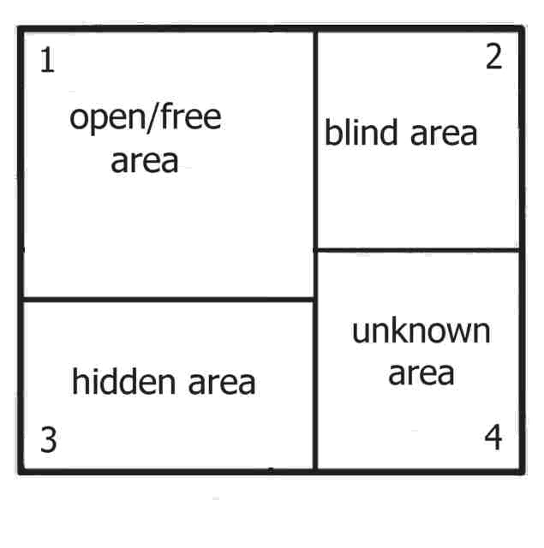
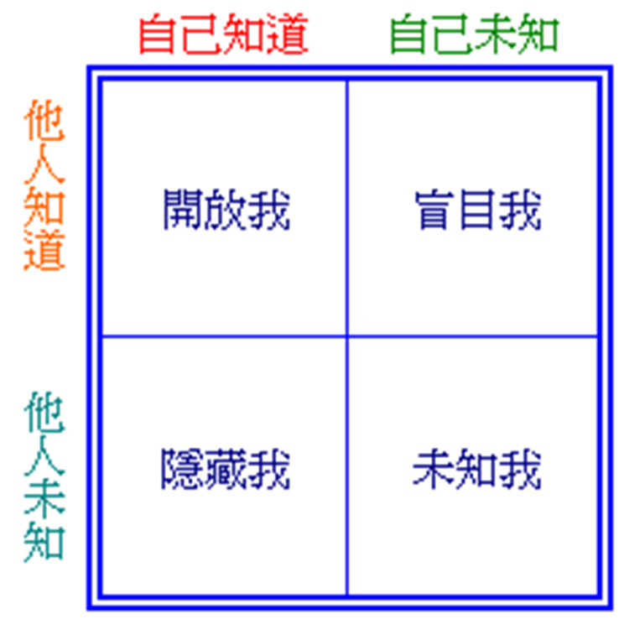

自我給予的開放
坦誠相待

Slide 17
他人回饋

Slide 18
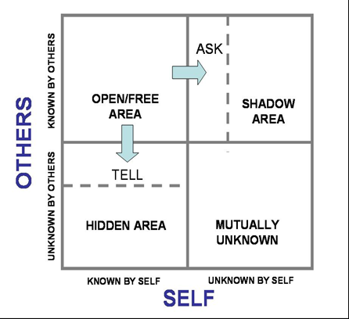

三領域的互動

Slide 19
藉由導師引導

Slide 20
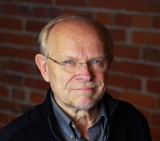
誰可以成為導師？
Keith R. Anderson 提出幾個標記：
1.靈命成熟，具備聖經知識和生活的智慧。
2.經常實踐屬靈操練，當中包括禱告。
3.對神臨在敏銳，能時常辨別到祂的工作、行動。
4.有能力培養彼此信任、相互接觸的關係。
5.有恩賜為別人發掘潛能。
6.有豐富的人生經驗。
7.擅長聆聽。

Slide 21
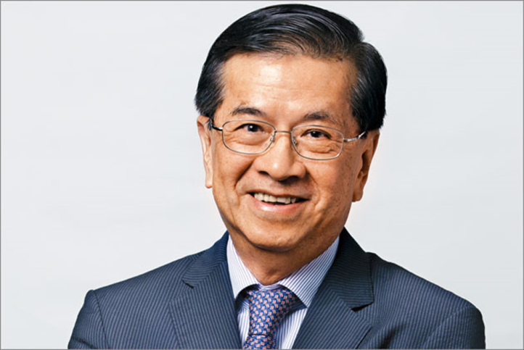
六十分的人才
也能變有用
別等到缺人才去找人。
不是只有一百分的人才才可以。
六十、七十分的人才就可以了，慢慢訓練，就能成為更有用的人才。
全聯福利中心總裁
徐重仁

Slide 22

三、人生需要
被激勵

Slide 23


盼望中的效法
希伯來書6:11 -12 我們願你們各人都顯出這樣的殷勤，使你們有滿足的指望，一直到底。 並且不懈怠，總要效法那些憑信心和忍耐承受應許的人。

Slide 24
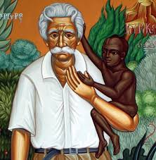
非洲之父史懷哲
史懷哲醫師
（Albert Schweitzer, 1875-1965）
在神學、哲學、音樂、醫學四個領域均學有專精

Slide 25
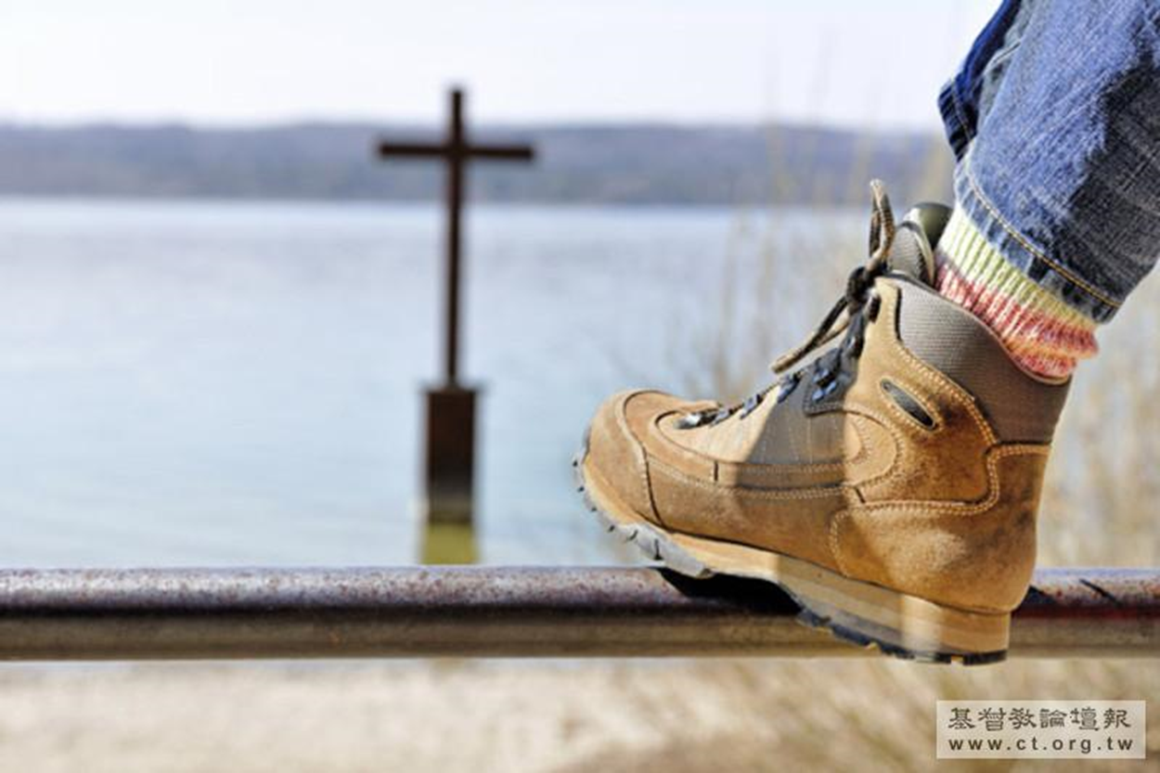
一篇會走路的講道
「在每個人的生命當中，總有某個時候心靈的火熄滅了。後來，藉著他人的點燃，靈火重燃。我們應該感謝那些觸動我們內在靈魂的人。」

Slide 26

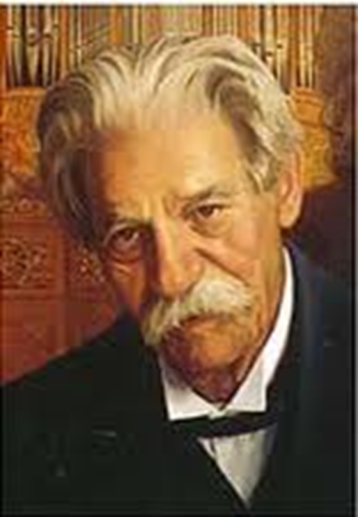
委身天上來的蘭巴倫
「每個人生命中都要有自己的『蘭巴倫』

Slide 27

找尋可以
激勵與被激勵的對象

Slide 28

建造屬靈導師
就從生命教育開始

